Slide 1
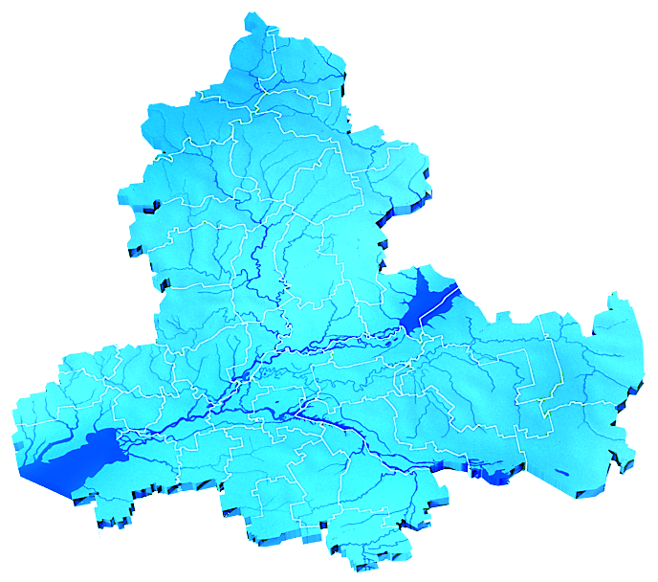
МБОУ Песчанокопская СОШ№1 им. Г.В. Алисова - Муниципальный методический ресурсный центр
2016 год

Slide 2
Локальная база:
Федеральная целевая программа развития образования на 2011-2015 год.
Федеральная целевая программа развития образования на 2016-2020 г.
Постановление правительства РО «Изменение в отраслях социальной сфер, направленные на повышение эффективности образования в РО» (постановление № 241от 25.04 2013 № 241)

Slide 3
Приказы министерства общего и профессионального образования РО об организации ММРЦ
приказ министерства общего и профессионального образования РО № 731 от 27.11. 2014г.
приказ министерства общего и профессионального образования РО №330 от 25.05. 2015г.
приказ министерства общего и профессионального образования РО № 40 от 29.01.2016 г.
приказ министерства общего и профессионального образования №41 от 14.03.2016г.

Slide 4
Положение о ММРЦ в Ростовской области(приказ №330 от 25.05.2015г.)
ММРЦ создаются в целях :
обеспечения практической направленности организации повышения квалификации педагогических кадров,
обобщения инновационного опыта,
его распространения в массовой педагогической практике

Slide 5
Принцип отбора образовательных учреждений
-инновационная деятельность и результаты деятельности организации
-наличие обобщенных учебно-методических материалов
-учет мнения общественности о качестве образовательной деятельности
-кадровое обеспечение
-методическое обеспечение
-материально-техническое обеспечение
-информационные ресурсы

Slide 6
Цели деятельности ММРЦ
-разработка и внедрение эффективных моделей обеспечения качества непрерывного образования
-усиление практической направленности дополнительного профессионального образования
-обобщение и распространение эффективных моделей инновационного опыта

Slide 7
Направление работы ММРЦ
Образовательная деятельность
Организационно-методическая деятельность
Информационно-консультационная деятельность

Slide 8
Методический продукт ММРЦ
Авторские программы
Модели внеурочной деятельности
Эффективный учебный план
Технологии современного урока
Проектирование плана контрольно-оценочной деятельности образовательной организации.

Slide 9
Система
образования
Уровни образования.
Формы получения образования: в образовательных организациях, семейное, самообразование, сочетание форм.
ФГОС, Образовательные программы, их реализация: модульный принцип содержания, сетевые формы, электронное обучение и дистанционное, ИУП.
Печатные и
электронные ресурсы
Официальный сайт
Мониторинг в системе образования
Внутренняя оценка
Самообследование ОУ
Педагогическая экспертиза
Авторские программы.
Экспериментальная и инновационная деятельность
Независимая оценка качества образования

Slide 10
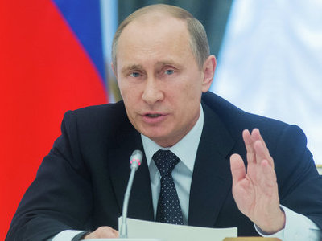
Национальная стратегия действий в интересах детей на 2012-2017 годы (Указ Президента РФ от 01.06.2012 № 761) Ожидаемые результаты:
«Увеличение числа детей, демонстрирующих активную жизненную позицию, самостоятельность и творческую инициативу в созидательной деятельности, ответственное отношение к жизни, окружающей среде, приверженных позитивным нравственным и эстетическим ценностям»

Slide 11
ПРИОРИТЕТЫ:
Содержание образования
Система оценки качества образования
Обучение детей с ОВЗ

